Slide 1
Perbandingan Kualitas AI Generatif dalam Pembuatan Aplikasi Web
Studi kasus Claude, ChatGPT, dan Gemini dengan metrik berbasis ISO/IEC 25010
Kelompok: Deden Pradeka · Khairul Thamrin Prawira · Rahmat Fuadi Syam
Mata Kuliah Software Metric and Quality
Notes:
Perkenalkan kelompok dan topik: kami menguji tiga AI generatif untuk membuat aplikasi web, lalu mengukur kualitas hasilnya.

Slide 2
Latar belakang dan tujuan
Latar belakang
Rumusan masalah
AI generatif makin sering dipakai untuk membuat aplikasi web. Kualitas kodenya perlu diukur lewat pengujian langsung, bukan kesan pengguna, agar pemilihan alat dapat dipertanggungjawabkan.
Seberapa baik Claude, ChatGPT, dan Gemini menghasilkan aplikasi web yang berfungsi?
AI mana yang direkomendasikan berdasarkan metrik terukur?
Apakah metrik yang dipilih mampu membedakan kualitas?
Notes:
Tiga pertanyaan ini dijawab berurutan di bagian hasil dan kesimpulan.

Slide 3
Desain eksperimen
1
Landing page
2
CRUD + database
3
Login + role
Satu file HTML, CSS, JS untuk kedai kopi KopiKita
Node.js, Express, SQLite (sql.js)
Express-session, bcryptjs, role admin dan user
Navbar, hero, kartu menu, form + validasi, responsif
Tambah, tabel, edit, hapus, validasi NIM unik
Registrasi, login, admin otomatis, kelola pengumuman, user dibatasi
AI diuji: Claude (Pro), ChatGPT (Free), Gemini (Pro) Aturan: prompt identik, chat baru, 1× per kasus, maks. 2 perbaikan, dijalankan di StackBlitz
Notes:
Total 9 percobaan: 3 AI kali 3 kasus. Pengujian dijalankan oleh agen browser Claude in Chrome dengan pengawasan kelompok.

Slide 4
Metrik dan pemetaan ISO/IEC 25010
Metrik | Cara menilai | ISO/IEC 25010
M1 Kelengkapan fungsi | fitur berhasil × 20 | Functional Suitability
M2 Jumlah perbaikan | 100 − 50 × perbaikan | Efisiensi proses
M3 Error W3C | 100 − 5 × error | Maintainability
M4 Format keluaran | sesuai prompt = 100, tidak = 0 | Functional Suitability
M5 Stabilitas respons | langsung menjawab = 100, kirim ulang = 0 | Reliability
M6 Umpan balik di halaman | semua di halaman = 100, sebagian alert() = 50 | Usability
M7 Warning W3C | 100 − 5 × warning | Maintainability
M1–M3 = metrik utama (ditetapkan di awal). M4–M7 = metrik sekunder, ditambahkan karena metrik utama seri.
Notes:
Skor Utama = rata-rata M1 sampai M3. Skor Sekunder = rata-rata M4 sampai M7. Skor Gabungan = rata-rata keduanya, bobot 50:50.

Slide 5
Metrik utama: ketiga AI seri sempurna
100
100
100
Claude
ChatGPT
Gemini
15/15 fitur · 0 perbaikan · 0 error
15/15 fitur · 0 perbaikan · 0 error
15/15 fitur · 0 perbaikan · 0 error
Efek plafon (ceiling effect). Kasus terlalu mudah bagi AI saat ini dan metrik berhasil–gagal tidak punya daya pembeda. Metrik yang valid belum tentu mampu membedakan kualitas.
Notes:
Ini temuan penting untuk mata kuliah metrik: hasil seri bukan berarti eksperimen gagal, tetapi menunjukkan keterbatasan metrik.

Slide 6
Metrik sekunder: temuan yang mengurangi nilai
1
Claude
1
ChatGPT
3
Gemini
Kode Kasus 1 diberikan sebagai artifact, bukan blok kode (M4 = 0)
Validasi Kasus 2 memakai peringatan bawaan browser (M6 = 50)
Kasus 1 harus dikirim ulang (M5 = 0)
alert() di ketiga kasus (M6 = 50)
3 warning W3C (M7 = 90 dan 95)
Analogi: semua mahasiswa dapat nilai 100, lalu dosen melihat hal kecil seperti format, ketepatan, dan kerapian. Nilai awal 100, dikurangi hanya jika ada kekurangan.
Notes:
Semua temuan berasal dari catatan pengujian, bukan pengujian baru. Di luar temuan ini, semua nilai 100.

Slide 7
Skor akhir dan peringkat
1
ChatGPT
97,9
2
Claude
95,8
3
Gemini
89,0
ChatGPT dan Claude hampir setara (selisih 2,1 poin dari satu observasi masing-masing). Gemini konsisten di posisi ketiga.
Notes:
Skor Gabungan = (Skor Utama + Skor Sekunder) dibagi 2. ChatGPT 97,9; Claude 95,8; Gemini 89,0.

Slide 8
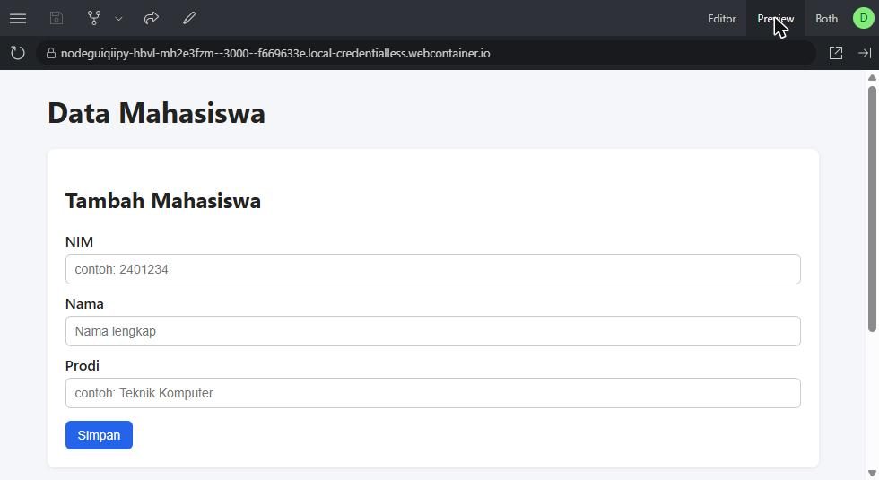
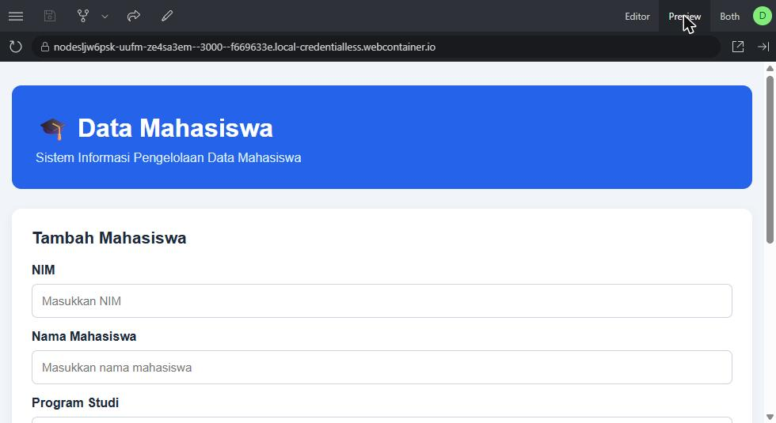
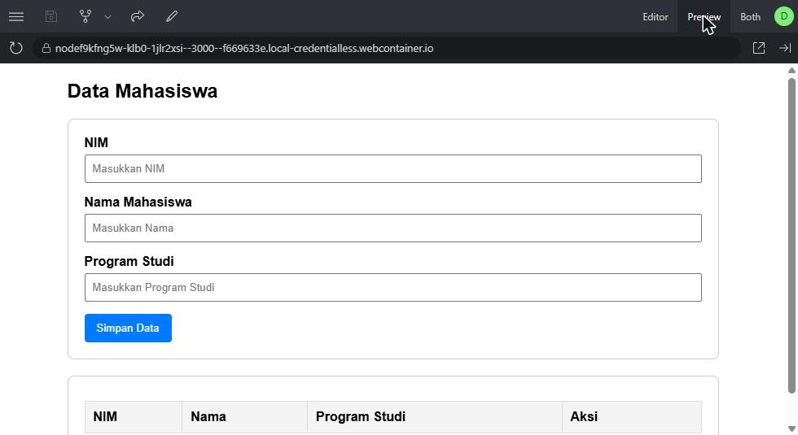
Tampilan Kasus 2: CRUD data mahasiswa
Claude
ChatGPT
Gemini
Rapi, ada contoh isian pada placeholder; pesan validasi tampil di halaman
Paling lengkap secara visual: header berwarna dan subjudul
Paling minimal; pesan NIM duplikat memakai alert()
Notes:
Screenshot diambil dari pratinjau StackBlitz. Kasus 1 belum memiliki screenshot.

Slide 9
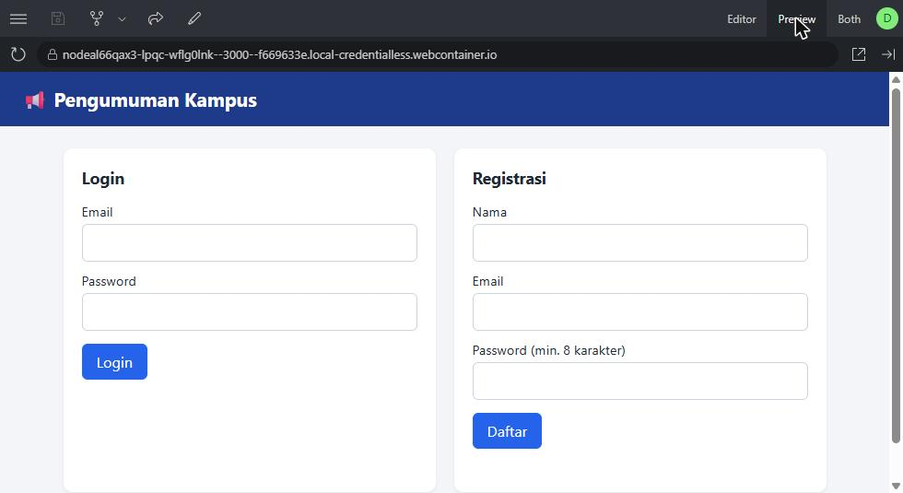
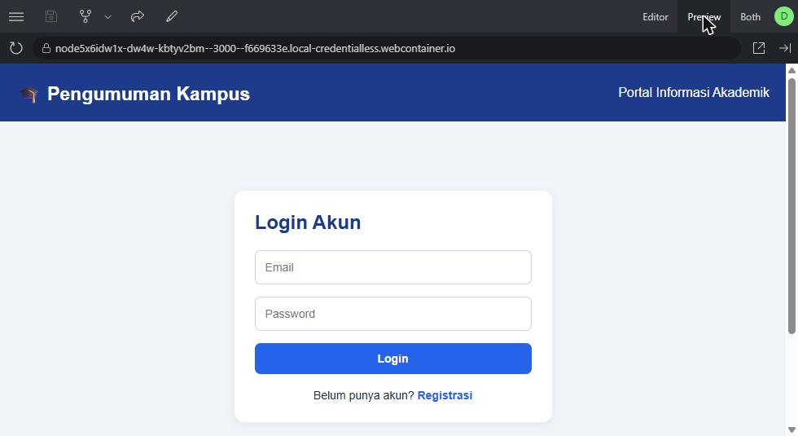
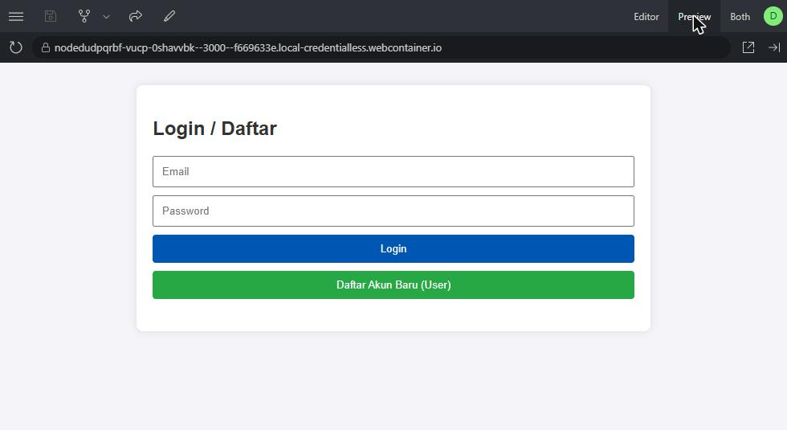
Tampilan Kasus 3: login dan role
Claude
ChatGPT
Gemini
Login dan registrasi berdampingan; registrasi meminta nama
Header portal dan kartu login terpusat; registrasi lewat tautan
Satu form login dan daftar; registrasi tanpa nama
Notes:
Halaman awal sebelum login. Pembatasan role diverifikasi lewat API: permintaan user ke endpoint admin ditolak 403 pada ketiga aplikasi.

Slide 10
Profil setiap AI
Claude
ChatGPT
Gemini
Kelebihan
Kelebihan
Kelebihan
Pesan validasi di halaman; landing page paling lengkap
UI paling lengkap; nol error dan warning W3C
Kode paling ringkas; NIM dikunci saat edit
Kekurangan
Kekurangan
Kekurangan
Kode Kasus 1 sebagai artifact
Validasi Kasus 2 bergantung browser
alert() di semua kasus; 3 warning; tampilan minimal
Notes:
Perbedaan terbesar ada pada karakteristik Usability, yaitu cara aplikasi menampilkan pesan kepada pengguna.

Slide 11
Kesimpulan dan rekomendasi
1
Ketiga AI mampu membuat aplikasi web yang langsung berjalan; pada metrik utama ketiganya setara.
Rekomendasi
Dengan metrik sekunder: ChatGPT (97,9) ≈ Claude (95,8) > Gemini (89,0).
ChatGPT atau Claude bila antarmuka dan pesan pengguna penting
Gemini untuk kode ringkas sebagai titik awal; ganti alert()
Eksperimen lanjut: kasus lebih sulit, Lighthouse, uji keamanan, ulang 3× dengan akun setara
2
3
Metrik usability dan maintainability lebih membedakan kualitas daripada metrik berhasil–gagal.
Notes:
Tekankan bahwa ChatGPT dan Claude hampir setara; urutannya bisa berbalik jika aturan format M4 dilonggarkan.

Slide 12
Keterbatasan penelitian
Evaluator
Akun
Pengujian dijalankan Claude, salah satu AI yang diuji
Tidak setara: Claude Pro, ChatGPT Free, Gemini Pro
Pengulangan
Metrik
Hanya 1× per kasus; keluaran AI tidak deterministik
Metrik sekunder disusun setelah data terkumpul
Data
Dokumentasi
Persistensi data.db belum diuji dengan restart server
Screenshot Kasus 1 dan tampilan setelah login belum ada
Notes:
Keterbatasan ini dicatat agar hasil tidak dibaca berlebihan.

Slide 13
Terima kasih
Deden Pradeka · Khairul Thamrin Prawira · Rahmat Fuadi Syam
Pertanyaan dan diskusi

